Slide 1
Муниципальное казенное дошкольное образовательное учреждение – детский сад №10, г. Татарска
Детское экспериментирование как средство развития познавательной активности дошкольников
Выполнил: воспитатель
Червякова Ольга Яковлевна

Slide 2
Актуальность
С самого рождения ребенок является первооткрывателем, исследователем того мира, который его окружает. А особенно ребенок-дошкольник. Китайская пословица гласит: «Расскажи – и я забуду, покажи – и я запомню, дай попробовать и я пойму». Так и ребенок усваивает все прочно и надолго, когда слышит, видит и делает сам. При активном действии ребенка в процессе познания действуют все органы чувств. Учеными доказано, что чем больше органов чувств одновременно участвуют в процессе познания, тем лучше человек ощущает, запоминает, осмысливает, понимает, усваивает, закрепляет изучаемый материал.

Slide 3
Задачи
Цель: создание условий для формирования познавательной активности детей дошкольного возраста через детское экспериментирование.
Задача3
сформировать познавательную активность детей дошкольного возраста через детское экспериментирование
Задача 1
Задача 1
сформировать у детей разные способы познания, необходимые в эксперименте
развивать умение анализировать объект или явление, выделять существенные факты, самостоятельно осуществлять эксперимент, отбирать средства и материалы для самостоятельной деятельности, делать выводы

Slide 4
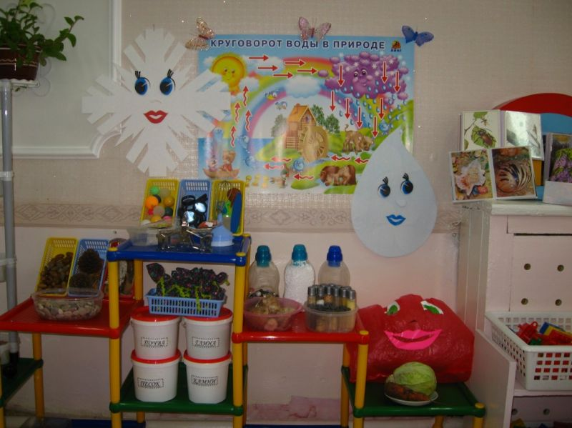
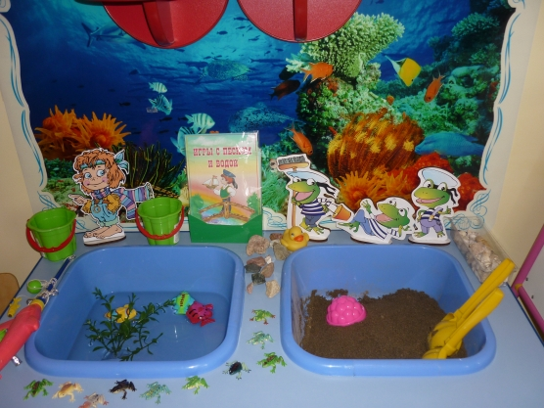
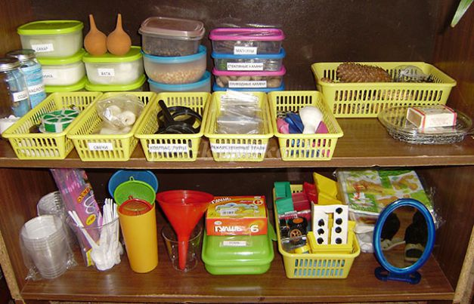
Центр детского экспериментирования

Slide 5
Связь с образовательными областями
Познавательное развитие
Социально-коммуникативное развитие
Физическое
развитие
Речевое
развитие​
Художественно -эстетическое развитие.​

Slide 6
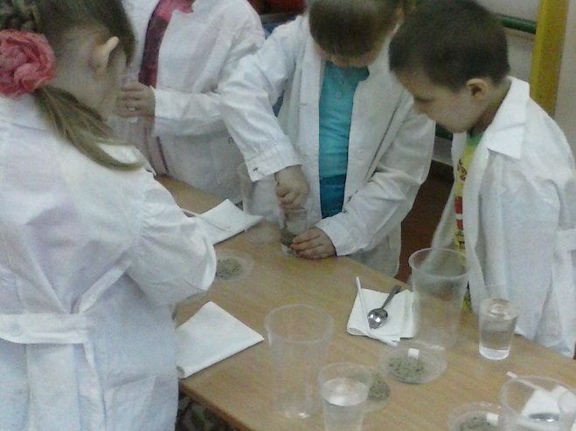
Одним из направлений детского экспериментирования в соответствии с ФГОС являются опыты

Slide 7
Разновидности эксперимента:
случайные наблюдения и эксперименты (не требуют специальной подготовки, проводятся экспромтом в той ситуации, которая сложилась на тот момент, когда дети увидели что-то интересное)
плановые – заранее запланированные
эксперимент как поиск ответов на детские вопросы

Slide 8
Принципы
доступность – требует учёта особенностей развития детей, анализа материала с точки зрения его возможного усвоения
систематичность – прочность усвоения программного материала зависит от повторности непосредственно-образовательной деятельности
последовательность и постепенность использования материала для эксперимента от простого к более сложному

Slide 9
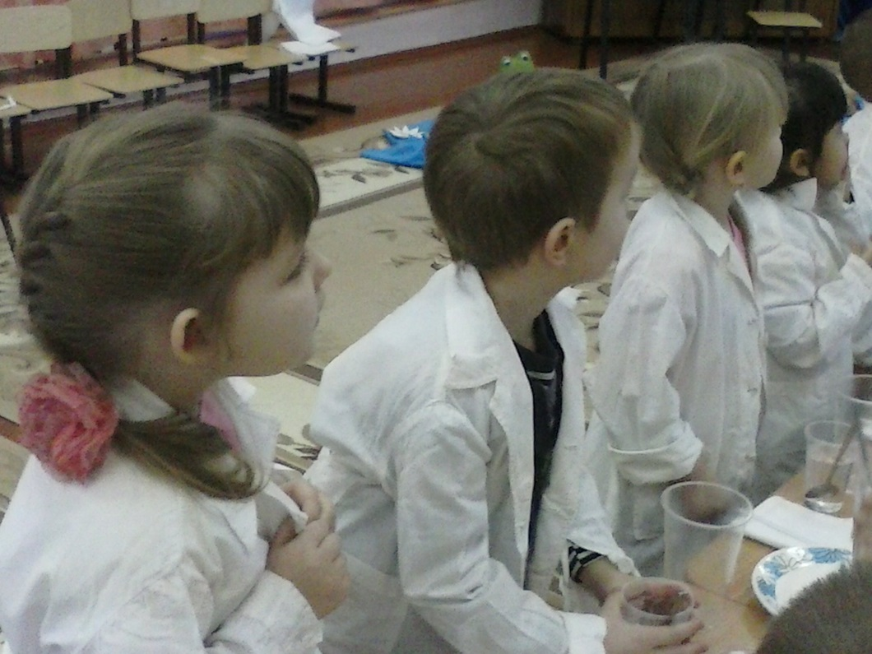
Познавательно - исследовательский проект
«Что за водица – волшебница»
На первом этапе, в младшем дошкольном возрасте знакомлю детей с водой, её свойствами и продолжаю работу до того момента, пока дети не начинают принимать игровую ситуацию и участвовать в ней (наливаем – выливаем – измеряем)

Slide 10
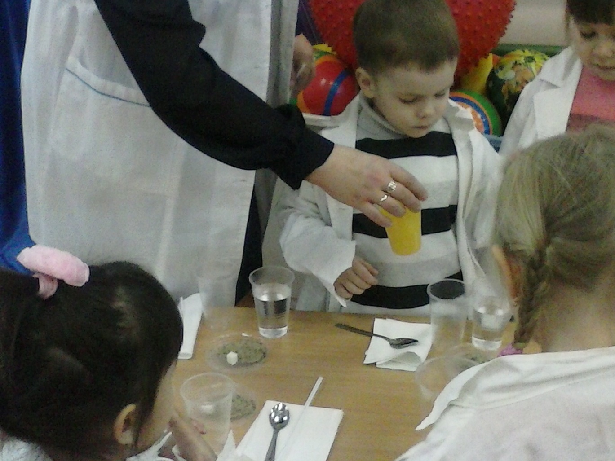
Опыт:
Вода не имеет цвета (прозрачная)

Slide 11
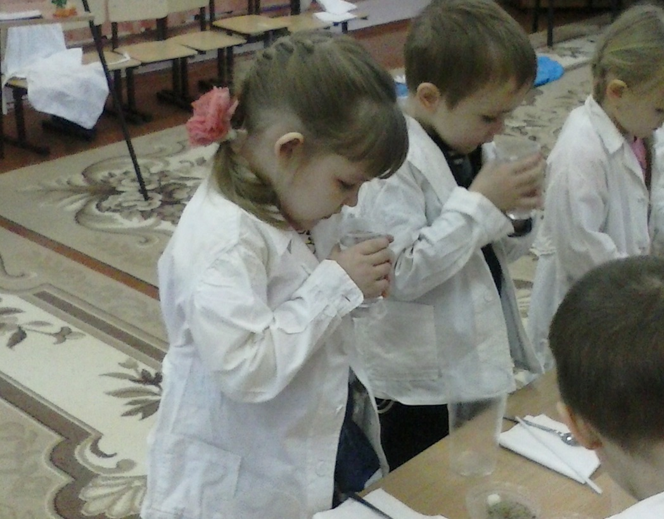
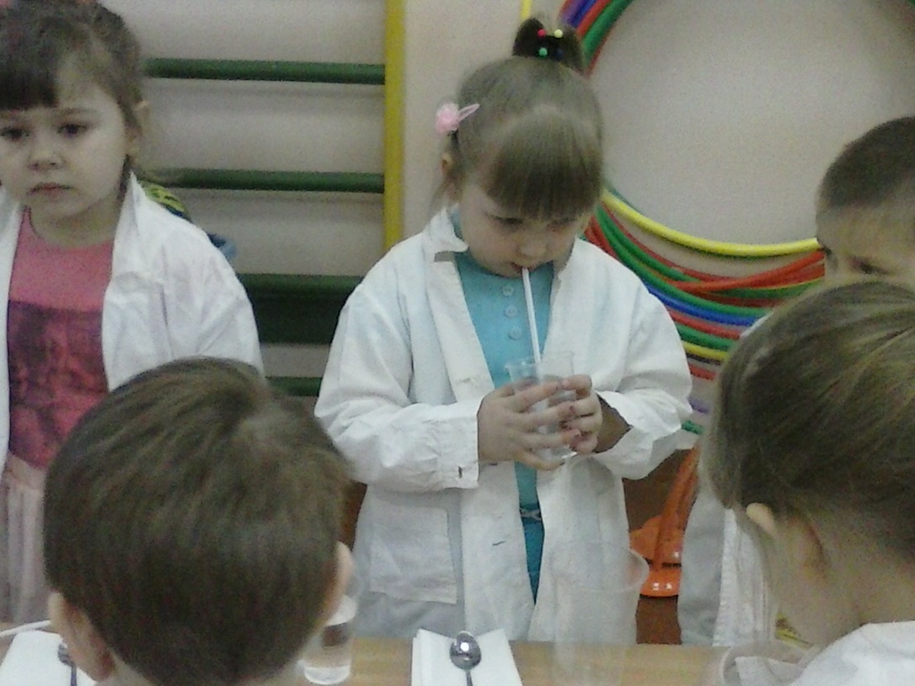
Опыт:
Вода не имеет вкуса и запаха

Slide 12
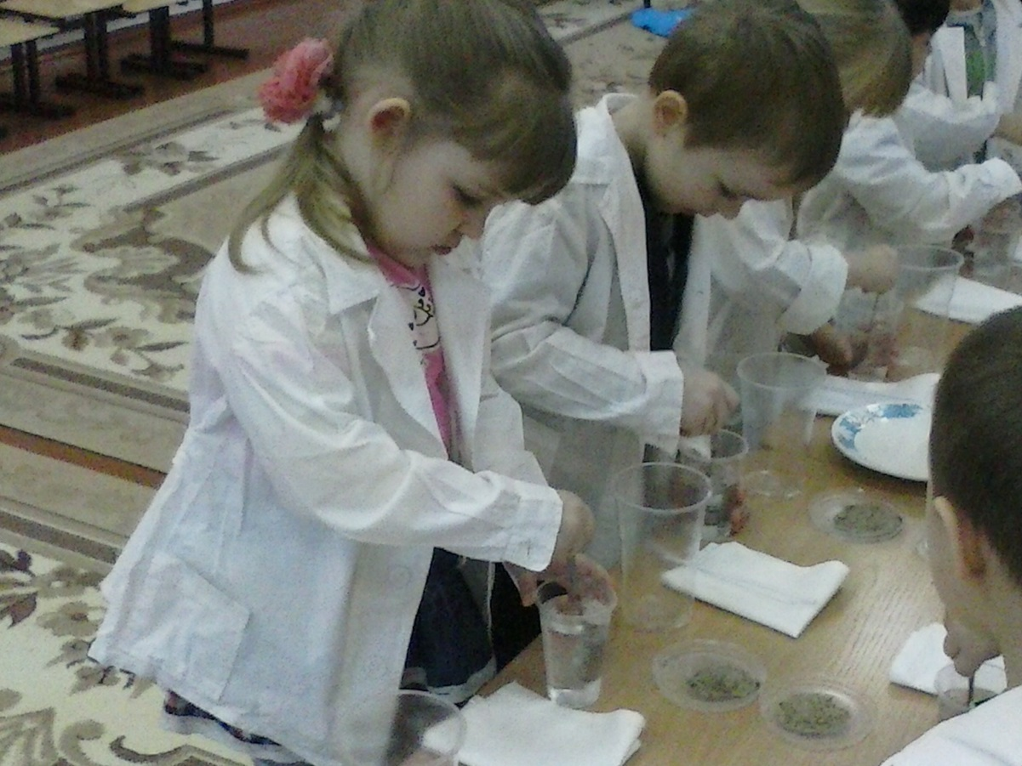
Опыт:
Сахар растворяется в воде, а речной песок нет

Slide 13
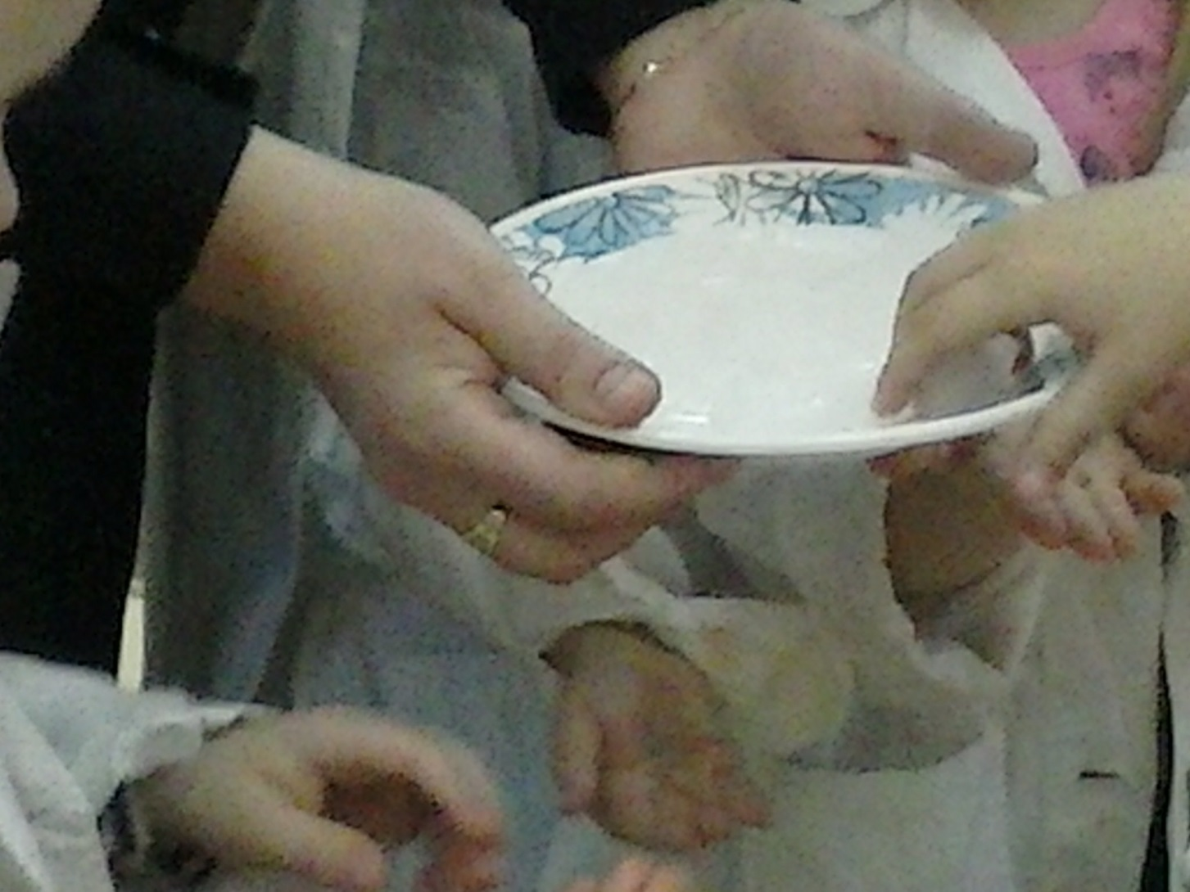
Опыт:
Вода бывает в твердом состоянии (лёд)

Slide 14
Методы и приемы:
наглядные – показ и анализ объекта позволяет замечать конкретные признаки предмета
практические – игры-драматизации, словесные игры, дидактические игры, которые помогают ощутить результат деятельности
вербальные – беседы, рассказы педагога позволяют понять правила игр, усвоить необходимые знания, отслеживать результат деятельности

Slide 15
В работе с детьми учитываю следующие основные правила проведения экспериментов:
Установить цель эксперимента: для чего мы проводим опыт.
Подобрать все необходимые материалы для проведения опыта.
Обсудить весь процесс эксперимента: как мы будем действовать, проговорить все шаги опыта (по схеме алгоритма, рисунка или модели).
Подвести итог эксперимента: что получилось, произошло. Обязательно установить соответствие с явлениями, происходящими в природе (если это являлось целью).
Результаты эксперимента отобразить в один из проектов развивающей среды: дневник наблюдений, коллекция, макет и т.д.

Slide 16
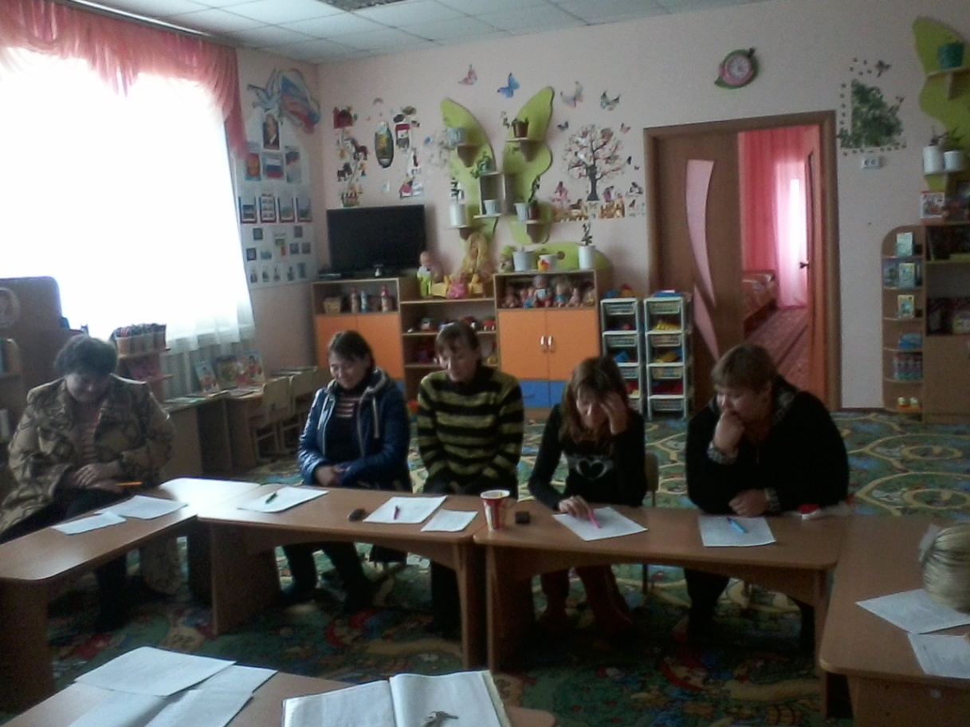
Успешность детей в развитии возможна лишь при условии тесного взаимодействия детского сада и семьи.

Slide 17
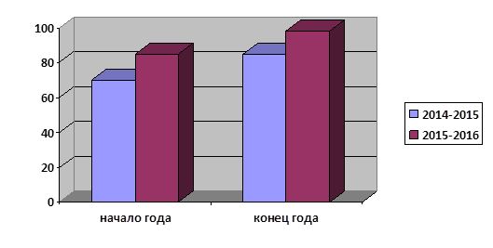
График сформированности навыков экспериментирования у детей дошкольного возраста за период 2014 – 2015 учебный год составил 72.5%, за 2015-2016 учебный год – 87.5% .

Slide 18
В результате экспериментальной деятельности дети овладели умениями:
- видеть и выделять проблему;
- анализировать объект или явление;
- выделять существенные признаки и связи;
- сопоставлять различные факты;
- выдвигать гипотезы и предположения;
- отбирать средства и материалы для самостоятельной деятельности;
- самостоятельно осуществлять эксперимент, ставить цель, делать выводы.

Slide 19
В сети Интернет создала свой сайт, на котором выкладываю свои разработки

Slide 20
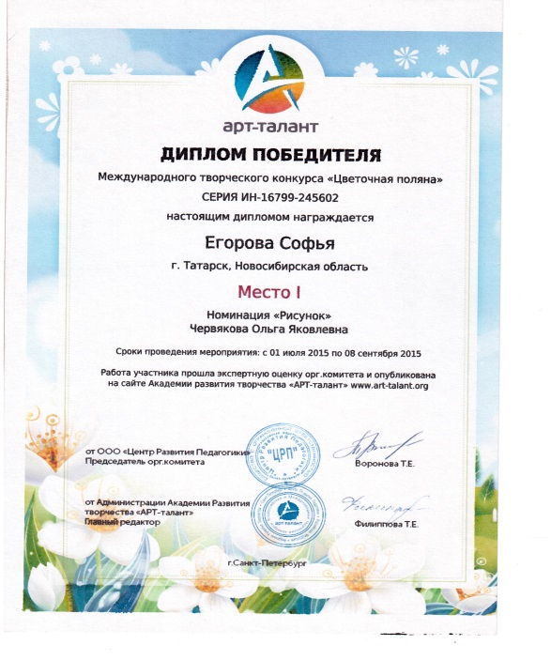
Участие детей в конкурсах

Slide 21
Перспективы:
Уверена, что знания, умения, навыки поисковой деятельности, полученные, воспитанниками будут, полезны в дальнейшей жизни. А чтобы повысить интерес к деятельности регулярно повышаю уровень профессионального мастерства как на специально организованных курсах повышения квалификации работников образования, так и путём участия в семинарах, методических объединениях и педагогических советах различного уровня.
В сети Интернет выкладываю свои разработки, картотеки, делюсь опытом с коллегами, получаю советы от более опытных педагогов. Участвую в различных конкурсах и мероприятиях.
В дальнейшем планирую свой опыт по данному направлению представить вниманию коллег на РМО и в сети - интернет.

